Slide 1
“LAS TÉCNICAS DE TRABAJO GRUPAL Y SU INCIDENCIA EN EL DESARROLLO DE LOS APRENDIZAJES DE LOS ESTUDIANTES DEL CURSO PREUNIVERSITARIO, DE LA FACULTAD DE CIENCIAS EMPRESARIALES DE LA UNIVERSIDAD TÉCNICA DE MACHALA, EXTENSIÓN ARENILLAS, EN EL PERÍODO LECTIVO 2009-2010”
ESCUELA POLITÉCNICA DEL EJÉRCITO
VICERRECTORADO DE INVESTIGACIÓN Y VINCULACIÓN CON LA COLECTIVIDAD
UNIDAD DE GESTIÓN DE POSTGRADOS
DEPARTAMENTO DE CIENCIAS HUMANAS Y SOCIALES
MAESTRÍA EN DOCENCIA UNIVERSITARIA
MAESTRANTE: MAYO. CRISTHIAN REGALADO DÁVILA
SANGOLQUÍ, 05 DE DICIEMBRE DE 2012

Slide 2
SUMARIO
CAPÍTULO I: EL PROBLEMA
CAPÍTULO II: MARCO TEÓRICO
CAPÍTULO III: METODOLOGÍA
CAPÍTULO IV: ANÁLISIS E INTERPRETACIÓN DE RESULTADOS
CAPÍTULO V: CONCLUSIONES Y RECOMENDACIONES

Slide 3
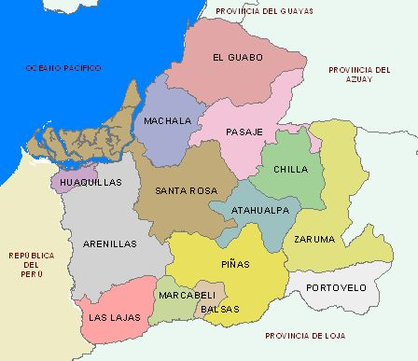
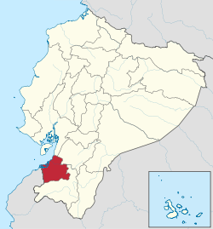
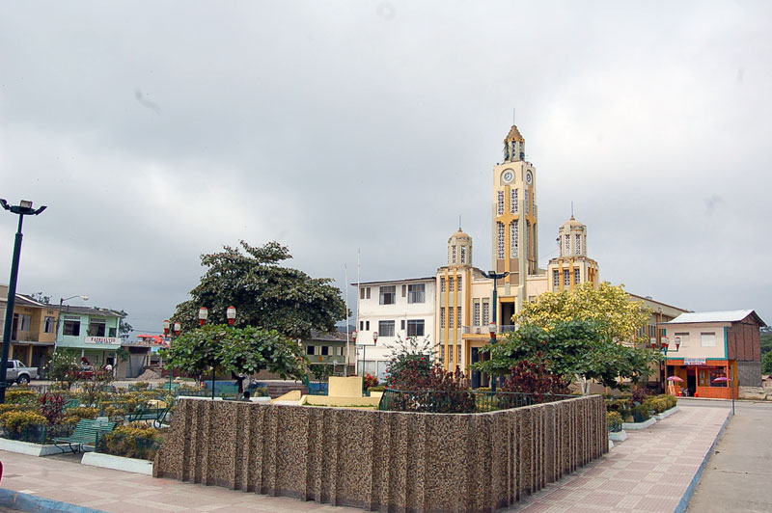
CANTÓN ARENILLAS PROVINCIA DE EL ORO

Slide 4
Principios que rigen el proceso de la enseñanza y que son interpretados por la experiencia y el desarrollo de la personalidad de cada uno de los miembros del grupo
PRINCIPIO DE LA ACTIVIDAD
determina que a partir de una buena orientación, el grupo estimula la autoformación, la autoeducación y busca el desarrollo individual y colectivo, siendo la responsabilidad un valor clave para su aplicación.
PRINCIPIO DEL COLECTIVISMO
crea un clima psicológico adecuado para motivar a los miembros del grupo hacia la consecución de metas comunes, donde cada individuo contribuye para tal efecto, alcanzando una identificación total hacia esta organización social.
PRINCIPIO DEL ENFOQUE INDIVIDUAL
potencia las capacidades de cada miembro del grupo y privilegia la atención que el docente le debe brindar a cada alumno individualmente, ya que el énfasis en el trabajo grupal no debe sustituir la necesaria atención individual.
Las técnicas grupales, al ser procedimientos para estimular y facilitar la acción del grupo en la consecución de objetivos y metas, son las herramientas perfectamente aplicables al ámbito educativo cuyo fin es el aprendizaje.

Slide 5
Falta de integración de los participantes en el proceso enseñanza-aprendizaje.
Desarrollo parcial de los aprendizajes debido al instrumentalismo propio del sistema de educación regional y nacional.
Poca innovación en la aplicación de procesos educativos contemporáneos parte de los docentes.
Preponderancia de un modelo tradicionalista arraigado en el objeto de estudio.
CAUSAS DEL PROBLEMA
Formulación del Problema
¿Cómo incide la aplicación de las técnicas de trabajo grupal en el proceso de enseñanza-aprendizaje de los estudiantes del Curso Preuniversitario de la Facultad de Ciencias Empresariales de la Universidad Técnica de Machala, extensión Arenillas, en el período lectivo 2009-2010?

Slide 6
JUSTIFICACIÓN
Ante la diversidad de técnicas, es necesario seleccionar previamente su uso, sobre la base de criterios para su eficaz aplicación.
La aplicación de TTG adecuadas, permite al docente y a los alumnos que el aprendizaje sea activo, que se elaboren normas de trabajo y criterios de evaluación. El docente asume el rol de coordinador, facilitador, guía, intérprete.
Por su parte los estudiantes deben asumir positiva y responsablemente la forma de trabajo en equipo, como una ideal manera para la consecución de los objetivos comunes.

Slide 7
OBJETIVO GENERAL
Establecer la incidencia que tiene la aplicación de las técnicas de trabajo grupal en el proceso enseñanza-aprendizaje del Curso Preuniversitario del Centro de Apoyo Arenillas, de la Facultad de Ciencias Empresariales de la Universidad Técnica de Machala.
OBJETIVOS ESPECÍFICOS
Establecer el nivel de relación entre las técnicas de trabajo grupal y las diferentes asignaturas.
Identificar las técnicas de trabajo grupal que propicien mejores aprendizajes.
Establecer la relación existente entre los objetivos, las técnicas grupales y los objetivos del proceso enseñanza-aprendizaje.

Slide 8
MODELOS EDUCATIVOS
TEORÍAS PSICOLÓGICAS
TEORÍAS SOCIOLÓGICAS
TEORÍAS PEDAGÓGICAS
TEORÍAS ANTROPOLÓGICAS
TEORÍAS EPISTEMOLÓGICAS

Slide 9
TRABAJO GRUPAL
El aprendizaje grupal es un proceso de interacción e influencia mutua entre los miembros del grupo, el docente convertido en coordinador.
la utilización de las técnicas de trabajo grupal, supone un ejercicio que actualmente alcanza su más alto significado y legitimación. Toda actividad educativa se ve fortalecida cuando ha sido generada en el contexto de un trabajo grupal.
tomar lo mejor de las posiciones dentro de una dialéctica que permita adaptar las conclusiones del grupo a la realidad.
reconocer las diferencias, las divergencias son aceptadas, construyéndose puntos de vista comunes desde las coincidencias, sirviendo estos de puntos de partida para nuevas estructuraciones.

Slide 10
IMPORTANCIA DE LAS TÉCNICAS DE TRABAJO GRUPAL (TTG)
Las técnicas grupales son un conjunto de medios y procedimientos para satisfacer las demandas de solución que un grupo tiene ante un problema común.
Es necesario determinarlas y seleccionarlas de una gran diversidad, en base a su utilidad y a criterios, a fin de lograr su efectividad.
Las relaciones que se den al interior del grupo serán una pauta también para determinar qué tipo de técnica se debe utilizar.
El conocimiento que el docente tiene sobre la materia, sobre el grupo y sus relaciones permitirá orientar el tipo de técnica a ser empleada para la solución del problema.
LO PRIORITARIO ES ELIMINAR EL INDIVIDUALISMO Y MÁS BIEN GENERAR UN AMBIENTE CORPORATIVO QUE BENEFICIE AL APRENDIZAJE

Slide 11
CARACTERÍSTICAS DEL TRABAJO GRUPAL
Construcción de conocimientos, a partir de las necesidades, intereses y objetivos comunes de los miembros, por medio de su participación en la organización y guía del docente.
Estimula el aprendizaje, al compartir e interactuar en situaciones estructuradas de enseñanza-aprendizaje.
Necesidad de conocer su estructura y su dinámica a fin de definir autoridad, roles y comunicación.
Fomenta el aprendizaje y pensamiento en grupo; facilita la comprensión de temas de una asignatura en estudio; dificultades y problemas que conlleva este tipo de trabajo.
Logra determinados aprendizajes con la ayuda del docente, quien se convierte en orientador, facilitador, guía, etc.
Enseña a trabajar cooperativamente lo cual facilita la búsqueda de información.
Fomenta la capacidad socializadora de los individuos a través del trabajo en grupo y a la discusión, análisis, crítica y toma de decisiones.

Slide 12
Es más fácil cambiar la conducta y el pensamiento del grupo en su totalidad que de sus miembros individualmente.
El cambio es más duradero a ser conseguido a partir del grupo que de los individuos de forma aislada.
La asimilación al cambio es más fácil cuando en esta decisión han participado los individuos.
Los factores más importantes para la generación del cambio son el proceso en la toma de decisiones que realiza el grupo y la concienciación que tienen los miembros del grupo sobre la necesidad del cambio.
si la decisión de la necesidad de cambio es compartida, discutida y entendida por todos los miembros del grupo mejora la eficiencia de la enseñanza y funcionamiento del grupo.

Slide 13
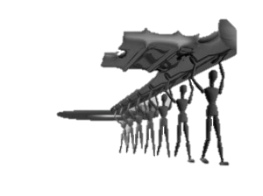
TEORÍA PSICOLOGÍA HUMANÍSTICA
Abarca la pedagogía no-directiva y los grupos de aprendizaje experiencial. La pedagogía no-directiva libera de presión a los integrantes del grupo, dejándoles en máxima libertad para su expresión personal, emocional y la comunicación interpersonal. El docente no influye en la personalidad de sus alumnos y respeta su espacio, sin embargo pule sus intenciones y actitudes a fin de no imponerse con sus criterios sobre sus alumnos; de esta manera se facilita el aprendizaje y se genera el cambio.
TEORÍA PSICOANALÍTICA
Las relaciones emocionales que se generan entre los miembros del grupo es la clave para su buen accionar; donde la actitud del líder es fundamental para guiar a sus compañeros hacia los objetivos comunes.

Slide 14
METODOLOGÍA
Cuantitativa -Cualitativa
TIPO DE INVESTIGACIÓN
Correlacional
MÉTODOS
Lógico deductivo
Hipotético deductivo
Lógico inductivo
TÉCNICAS PARA RECOLECCIÓN DE LA INFORMACIÓN
Encuesta
Observación estructurada y participante
MODALIDAD: de campo y bibliográfica

Slide 16
LA INVESTIGACIÓN
Los resultados han sido presentados gráficamente mediante cuadros estadísticos porcentuales, donde a través de barras de colores se cuantifica los datos y se interpreta la valoración recabada de las encuestas.
El grupo converge de diferentes colegios. El Curso Preuniversitario está conformado por tres paralelos, donde se distribuyen 155 alumnos. La Facultad de Ciencias Empresariales considera para el curso referido las asignaturas de Matemáticas, Contabilidad, Técnicas de Estudio y Administración.
Considerando lo heterogéneo del grupo, y la segmentación necesaria para alcanzar los propósitos de la investigación han sido considerados : docentes, alumnos y directivos. Las herramientas utilizadas han sido la encuesta, la entrevista y la observación.

Slide 17
En relación al problema planteado podemos determinar lo siguiente:
Las TTG utilizadas por los docentes, están en función de las asignaturas, en las materias exactas como Matemáticas y Contabilidad las técnicas más repetitivas son aquellas donde se motiva al análisis lógico, aquellas de carácter social se alinean más hacia las lecturas comentadas o a la lluvia de ideas.
Todas las técnicas utilizadas logran alcanzar los objetivos del proceso enseñanza-aprendizaje, se ha alcanzado la trasformación en los alumnos a través de la vinculación entre los objetivos y las acciones emprendidas que en éste caso es la aplicación de las TTG.
En cuanto al nivel de influencia alcanzado, podemos determinar que los docentes adquieren casi de manera mecánica la metodología para aplicar las TTG. Los alumnos también son influenciados, ya que además del aprendizaje adquieren conductas integradoras, participativas y constructivas.
Existe un estrecho nivel de relación entre las TTG y las diferentes asignaturas, pues son aplicadas en base a su comprensión, pertinencia y aplicabilidad.
Los instrumentos aplicados permiten identificar las técnicas que propician mejores aprendizajes. Tanto docentes y alumnos coinciden en determinar cuáles han sido las técnicas que han permitido alcanzar el aprendizaje. Se establece la relación entre los objetivos de las técnicas grupales y los objetivos del proceso enseñanza-aprendizaje.

Slide 18
Comprobación de Hipótesis
La investigación desarrollada ha servido para comprobar la hipótesis alternativa de la investigación y eliminar la hipótesis nula de la misma.
Se puede verificar que la propuesta de mejora para el Curso del segmento en mención, a través de la aplicación de TTG como medio de aprendizaje, permitirá mejorar el desempeño de los alumnos.

Slide 19
CONCLUSIONES
Los docentes sí aplican algunas técnicas de trabajo grupal, muy repetitivas por cierto, pero, falta de creatividad especialmente en su aplicación. No hay seguimiento de todo el proceso hasta llegar a la evaluación de los resultados, por lo que hay fallas en la aplicación de las técnicas.
Equivocada selección de la técnica, en base a su pertinencia y aplicabilidad a la asignatura correspondiente. Este error implica la no correspondencia en los objetivos a alcanzar
La conformación de los grupos ha sido establecida de manera informal, generando poca interacción. Se determinó que en ciertas ocasiones las tareas no ameritaban el trabajo grupal , por lo que no se generaron habilidades sociales.
En general la aplicación de las técnicas ha sido ineficaz para el aprendizaje, tan solo han alcanzado una tendencia a la respuesta mecánica ante los problemas planteados por los docentes.
Se pude determinar que se logró un ligero desarrollo de habilidades cognitivas en los alumnos, de éstas podemos destacar: el análisis, la síntesis, la deducción, la inducción y el razonamiento. Sin embargo, se requiere de una correcta aplicación de cada una de las técnicas, para llegar a la producción de nuevos conocimientos.

Slide 20
OBJETIVOS | CONCLUSIONES
Establecer el nivel de relación entre las técnicas de trabajo grupal y las diferentes asignaturas. | En las asignaturas de conocimiento exacto como las Matemáticas, o en aquellas que tienen como base a ésta (Técnicas de Estudio, Contabilidad y Administración en el caso de los alumnos, objeto de estudio), prevalecen tres técnicas grupales mayoritariamente: lluvia de ideas; cálculo matemático y discusión. Esto se demuestra de la ponderación de los resultados, donde la técnica grupal “lluvia de ideas” se repite notoriamente en Matemáticas y Técnicas de Estudio; mientras que el estudio dirigido y el “cálculo matemático” son las técnicas recurrentes en Contabilidad. En el caso de Administración la técnica grupal “discusión” es la que prevalece.
 | El porcentaje de conocimiento que los decentes tienen sobre cada una de las técnicas grupales aplicadas a las correspondientes asignaturas, sobrepasan el 70% e inclusive el 80% para las técnicas grupales que corresponden a Matemáticas, Contabilidad y Técnicas de Estudio, por lo tanto es considerado como “alto”, lo cual es beneficioso para su aplicabilidad y por consiguiente para la consecución del aprendizaje.
 | Podemos resumir bajo el mayor criterio de ponderación (alto – mucho), es decir elevados porcentajes, algunas variables por ser muy similar su resultado, nos referimos a los siguientes casos: Nivel de creatividad que los docentes tienen a la hora de aplicar las técnicas grupales Nivel de aprendizaje alcanzado a través de la aplicación de las técnicas grupales Nivel de eficiencia alcanzado a través de la aplicación de las técnicas grupales Sin embargo es notable la diferencia en la asignatura de Administración, donde los resultados no son tan significativos como en las otras asignaturas, y aun más, los alumnos llegan a calificar como “poco eficiente” el nivel de eficiencia alcanzado con la aplicación de las técnicas grupales escogidas por los docentes. Esto quiere decir que las técnicas aplicadas para el aprendizaje de Administración no fueron las indicadas y por lo tanto se debe optar por otro tipo de técnicas.
Identificar las técnicas de Trabajo grupal que propicien mejores aprendizajes. | De los resultados se concluye que a las asignaturas de pensamiento lógico les corresponde técnicas grupales de aplicación numérica. La técnica “lluvia de ideas” prevalece en Matemáticas y Técnicas de Estudio, en Contabilidad “cálculo matemático”. La técnica “discusión”, se ha demostrado que no ha sido eficiente para la Asignatura de Administración.

Slide 21
PROPUESTA ALTERNATIVA
La presente propuesta está orientada a contribuir al mejoramiento de la calidad de la educación superior mediante la implementación de un módulo sobre las Técnicas de Trabajo Grupal impartido al inicio del Curso preuniversitario, capacitación que se reforzará con una guía impresa y digital para su aplicación y aprovechamiento.
Módulo de las Técnicas de trabajo grupal
Guía de las TTG
CD de las TTG

